Slide 1



Le fonctionnement de la Plate-forme eHealth et des services de base, et les procédures de business continuity
frank.robben@ehealth.fgov.be
@FrRobben
https://www.ehealth.fgov.be
https://www.ksz.fgov.be
https://www.frankrobben.be

Slide 2
Structure de l'exposé
architecture de base et aperçu du paysage de l’eSanté
services de base de la Plate-forme eHealth
consentement éclairé, relation thérapeutique et matrice des accès
sources authentiques validées
quelques exemples d’utilisation des services de base
welcome pack
informations relatives à la Plate-forme eHealth sur le portail de l’eSanté
organes de gouvernance
operational excellence
procédures de business continuity (BCP) et nouveau site web

Slide 3









Architecture de base
Patients, prestataire de soins
et établissements de soins
Portail Health
Logiciel prestataire de soins
Logiciel établissement de soins
SVA
Site INAMI
SVA
Portail eSanté
MyCareNet
SVA
SVA
SVA
Utilisateurs
Services de base
Plate-forme eHealth
Réseau
SAV
SAV
SAV
SAV
SAV
SAV
Fournisseurs
Notes:
3
3

Slide 4















Aperçu du paysage de l’eSanté
Sources authentiques

Slide 5
Objectifs de la Plate-forme eHealth
Comment?
  à l'aide d’une prestation de services et d'un échange d’informations électroniques mutuels bien organisés entre tous les acteurs des soins de santé
  tout en offrant les garanties utiles au niveau de la sécurité de l’information, de la protection de la vie privée et du secret professionnel
Qu'est-ce?
  optimaliser la qualité et la continuité des prestations de soins de santé
  optimaliser la sécurité du patient
  simplifier les formalités administratives pour tous les acteurs des soins de santé
  offrir un soutien optimal à la politique des soins de santé

Slide 6
10 Missions
Développer une vision et une stratégie en matière d'eHealth
Organiser la collaboration avec d’autres instances publiques chargées de la coordination de la prestation de services électronique
Etre le moteur des changements nécessaires en vue de l'exécution de la vision et de la stratégie en matière d'eHealth
Déterminer des normes, standards, spécifications fonctionnels et techniques ainsi qu'une architecture de base en matière de TIC

Slide 7
10 Missions
Enregistrer des logiciels de gestion des dossiers de patients informatisés
Concevoir, élaborer et gérer une plate-forme de collaboration pour l'échange électronique de données sécurisé ainsi que les services de base y afférents
S'accorder sur une répartition des tâches et sur les normes de qualité et contrôler le respect de ces normes de qualité

Slide 8
10 Missions
Intervenir comme tierce partie de confiance indépendante (TTP) pour le codage et l'anonymisation de données à caractère personnel relatives à la santé pour certaines instances énumérées dans la loi, à l'appui de la recherche scientifique et de la politique
Promouvoir et coordonner la réalisation de programmes et de projets
Gérer et coordonner les aspects TIC de l'échange de données dans le cadre des dossiers de patients informatisés et des prescriptions médicales électroniques

Slide 9
Aperçu des services de base de la Plate-forme eHealth
certificats eHealth
gestion intégrée des utilisateurs et des accès
coordination de sous-processus électroniques
portail de l’eSanté
système de chiffrement end-to-end
gestion de loggings
horodatage électronique (timestamping)
répertoire des références
boîte aux lettres électronique sécurisée (eHealthBox)
codage & anonymisation & tierce partie de confiance
consultation du registre national et des registres de la Banque Carrefour de la sécurité sociale

Slide 10
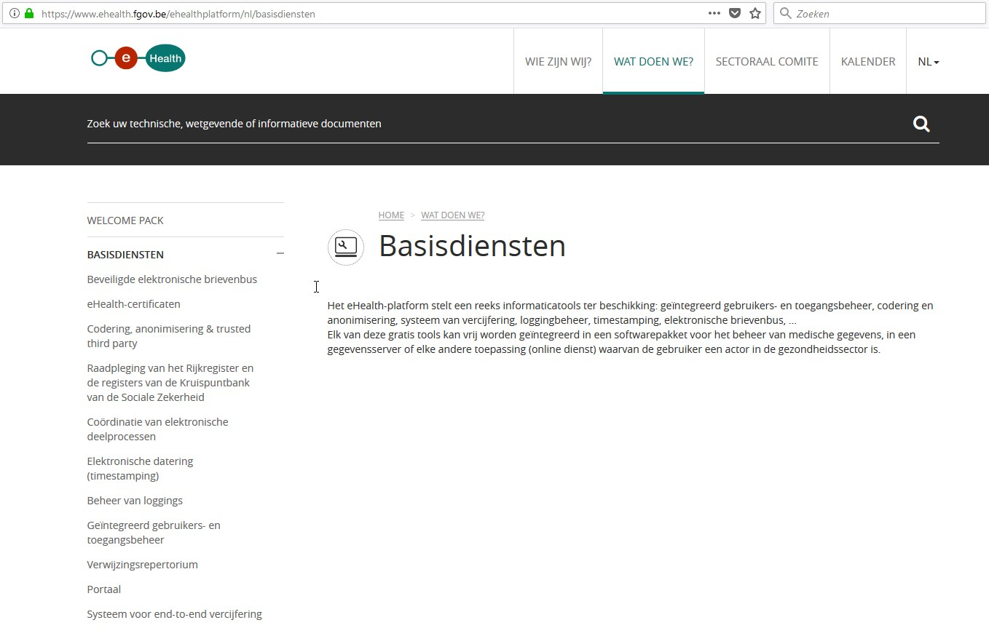
Aperçu et explications sur le portail de l’eSanté

Slide 11

Certificats eHealth
délivrés gratuitement par la Plate-forme eHealth aux
  prestataires et établissements de soins
  développeurs de logiciels pour prestataires et établissements de soins
fonctionnalités
  possibilité pour le prestataire ou l’établissement de soins d’authentifier son logiciel lors de l’appel à des services web, notamment en demandant un jeton d’accès pour accéder à ces services
  possibilité de chiffrer et de déchiffrer des messages, p.ex. lors de l’utilisation de la eHealth-box
  en même temps qu’un mot de passe correspondant, fallback pour l’authentification d’un prestataire de soins s’il n’est pas en mesure de s’authentifier au moyen de son eID, Itsme ou TOTP

Slide 12
Certificats eHealth
peuvent être demandés et installés au moyen d’une application téléchargeable sur le site de la Plate-forme eHealth
  https://www.ehealth.fgov.be/fr/esante/professionnels-de-la-sante/gestion-des-certificats-ehealth/presentation-generale
en cas de perte du mot de passe, le certificat actuel doit être annulé et un nouveau certificat doit être demandé (à payer si cela arrive fréquemment)
plus d'informations :
  https://www.ehealth.fgov.be/ehealthplatform/fr/certificats-ehealth

Slide 13

Gestion intégrée des utilisateurs et des accès
permet de garantir que seuls les prestataires et établissements de soins aient accès
  aux services auxquels ils peuvent accéder
  concernant les personnes pour lesquelles ils ont reçu l’accès
les règles d’accès sont fixées par la loi et par les autorisations du Comité de sécurité de l’information (anciennement le Comité sectoriel Santé)
étapes
  identification de l’utilisateur
  authentification de l’identité de l’utilisateur
  contrôle des qualités (p.ex. médecin, pharmacien)
  contrôles des relations (p.ex. relation thérapeutique avec le patient)
  autorisation
plus d'informations :
  https://www.ehealth.fgov.be/ehealthplatform/fr/gestion-integree-des-utilisateurs-et-des-acces

Slide 14
Gestion intégrée des utilisateurs et des accès

Slide 15

Chiffrement end-to-end
services permettant de chiffrer des messages destinés à des prestataires ou établissements de soins
sont utilisés, entre autres, dans le cadre de l’utilisation du service eHealthBox ou de prescriptions électroniques (Recip-e)
2 services
  ETKDepot pour le chiffrement vers un destinataire connu (chiffrement asymétrique)
  KGSS pour le chiffrement vers un destinataire inconnu (chiffrement symétrique)
plus d'informations :
  https://www.ehealth.fgov.be/ehealthplatform/fr/systeme-de-cryptage-end-to-end

Slide 16
Chiffrement destinataire connu
Healthcare actor
Person or entity
eHealth platform
Internet
1
3
Connector or
other software to
generate key pair
Authenticates sender
2
4
Sends
public key
Identification
certificate
Identificationcertificate
Stores
public key
Web service
Register key
2
Public keys
repository
Stores private key
in a secure way

Slide 17
Chiffrement destinataire connu
Message originator
eHealth platform
Internet
1
Identification certificate
Web service
Ask public key
Identification
certificate
2
Asks for public key
Authenticates sender
Send message
Any protocol
3
4
Sends
public key
Encrypts
message
Identification
certificate
Message recipient
Public keys
repository
5
Stored
private
key
Decrypts message

Slide 18
Chiffrement destinataire inconnu
Key
Management
/ Depot
Encrypted with public key of user 1
Encrypted with public key of user 2
Symmetric key
Symmetric key
2 sends key
5 receives key
User 1
Originator
1 asks for key
User 2
Recipient
4 justifies right to
obtain key
4 justifies right to
obtain message
3 sends encrypted message
Encrypted with public key of Message depot
5 receives message
Encrypted with public key of user 2
Message encrypted with
symmetric key
Messages
Depot
Message encrypted with
symmetric key
Message encrypted with
symmetric key

Slide 19

Horodatage électronique (timestamping)
système permettant de conserver la preuve de l'existence d'un document et de son contenu à une date donnée
personne, ni même le propriétaire du document, ne peut ensuite encore modifier le document ou l’indication du temps de manière inaperçue
plus d'informations
https://www.ehealth.fgov.be/ehealthplatform/fr/datation-electronique-timestamping

Slide 20


Timestamping: exemple
1
prescription A
prescription B
electronic
signature
5
2
Hashcode A
Hashcode B
3
6
Timestamp bag
4
Archive
Electronic
timestamping
6
Archive

Slide 21

Répertoire des références (hub-metahub)
indication d’endroits déterminés où sont disponibles des données relatives à la santé d’un patient donné
ces endroits peuvent actuellement être les suivants
  un hub (réseau d’établissements de soins), qui tient aussi à jour un répertoire des références indiquant dans quels établissements de soins au sein de ce réseau sont disponibles des données relatives à la santé d’un patient donné
  un coffre-fort de santé (Vitalink, Intermed ou Brusafe)
plus d'informations https://www.ehealth.fgov.be/ehealthplatform/fr/repertoire-des-references

Slide 22
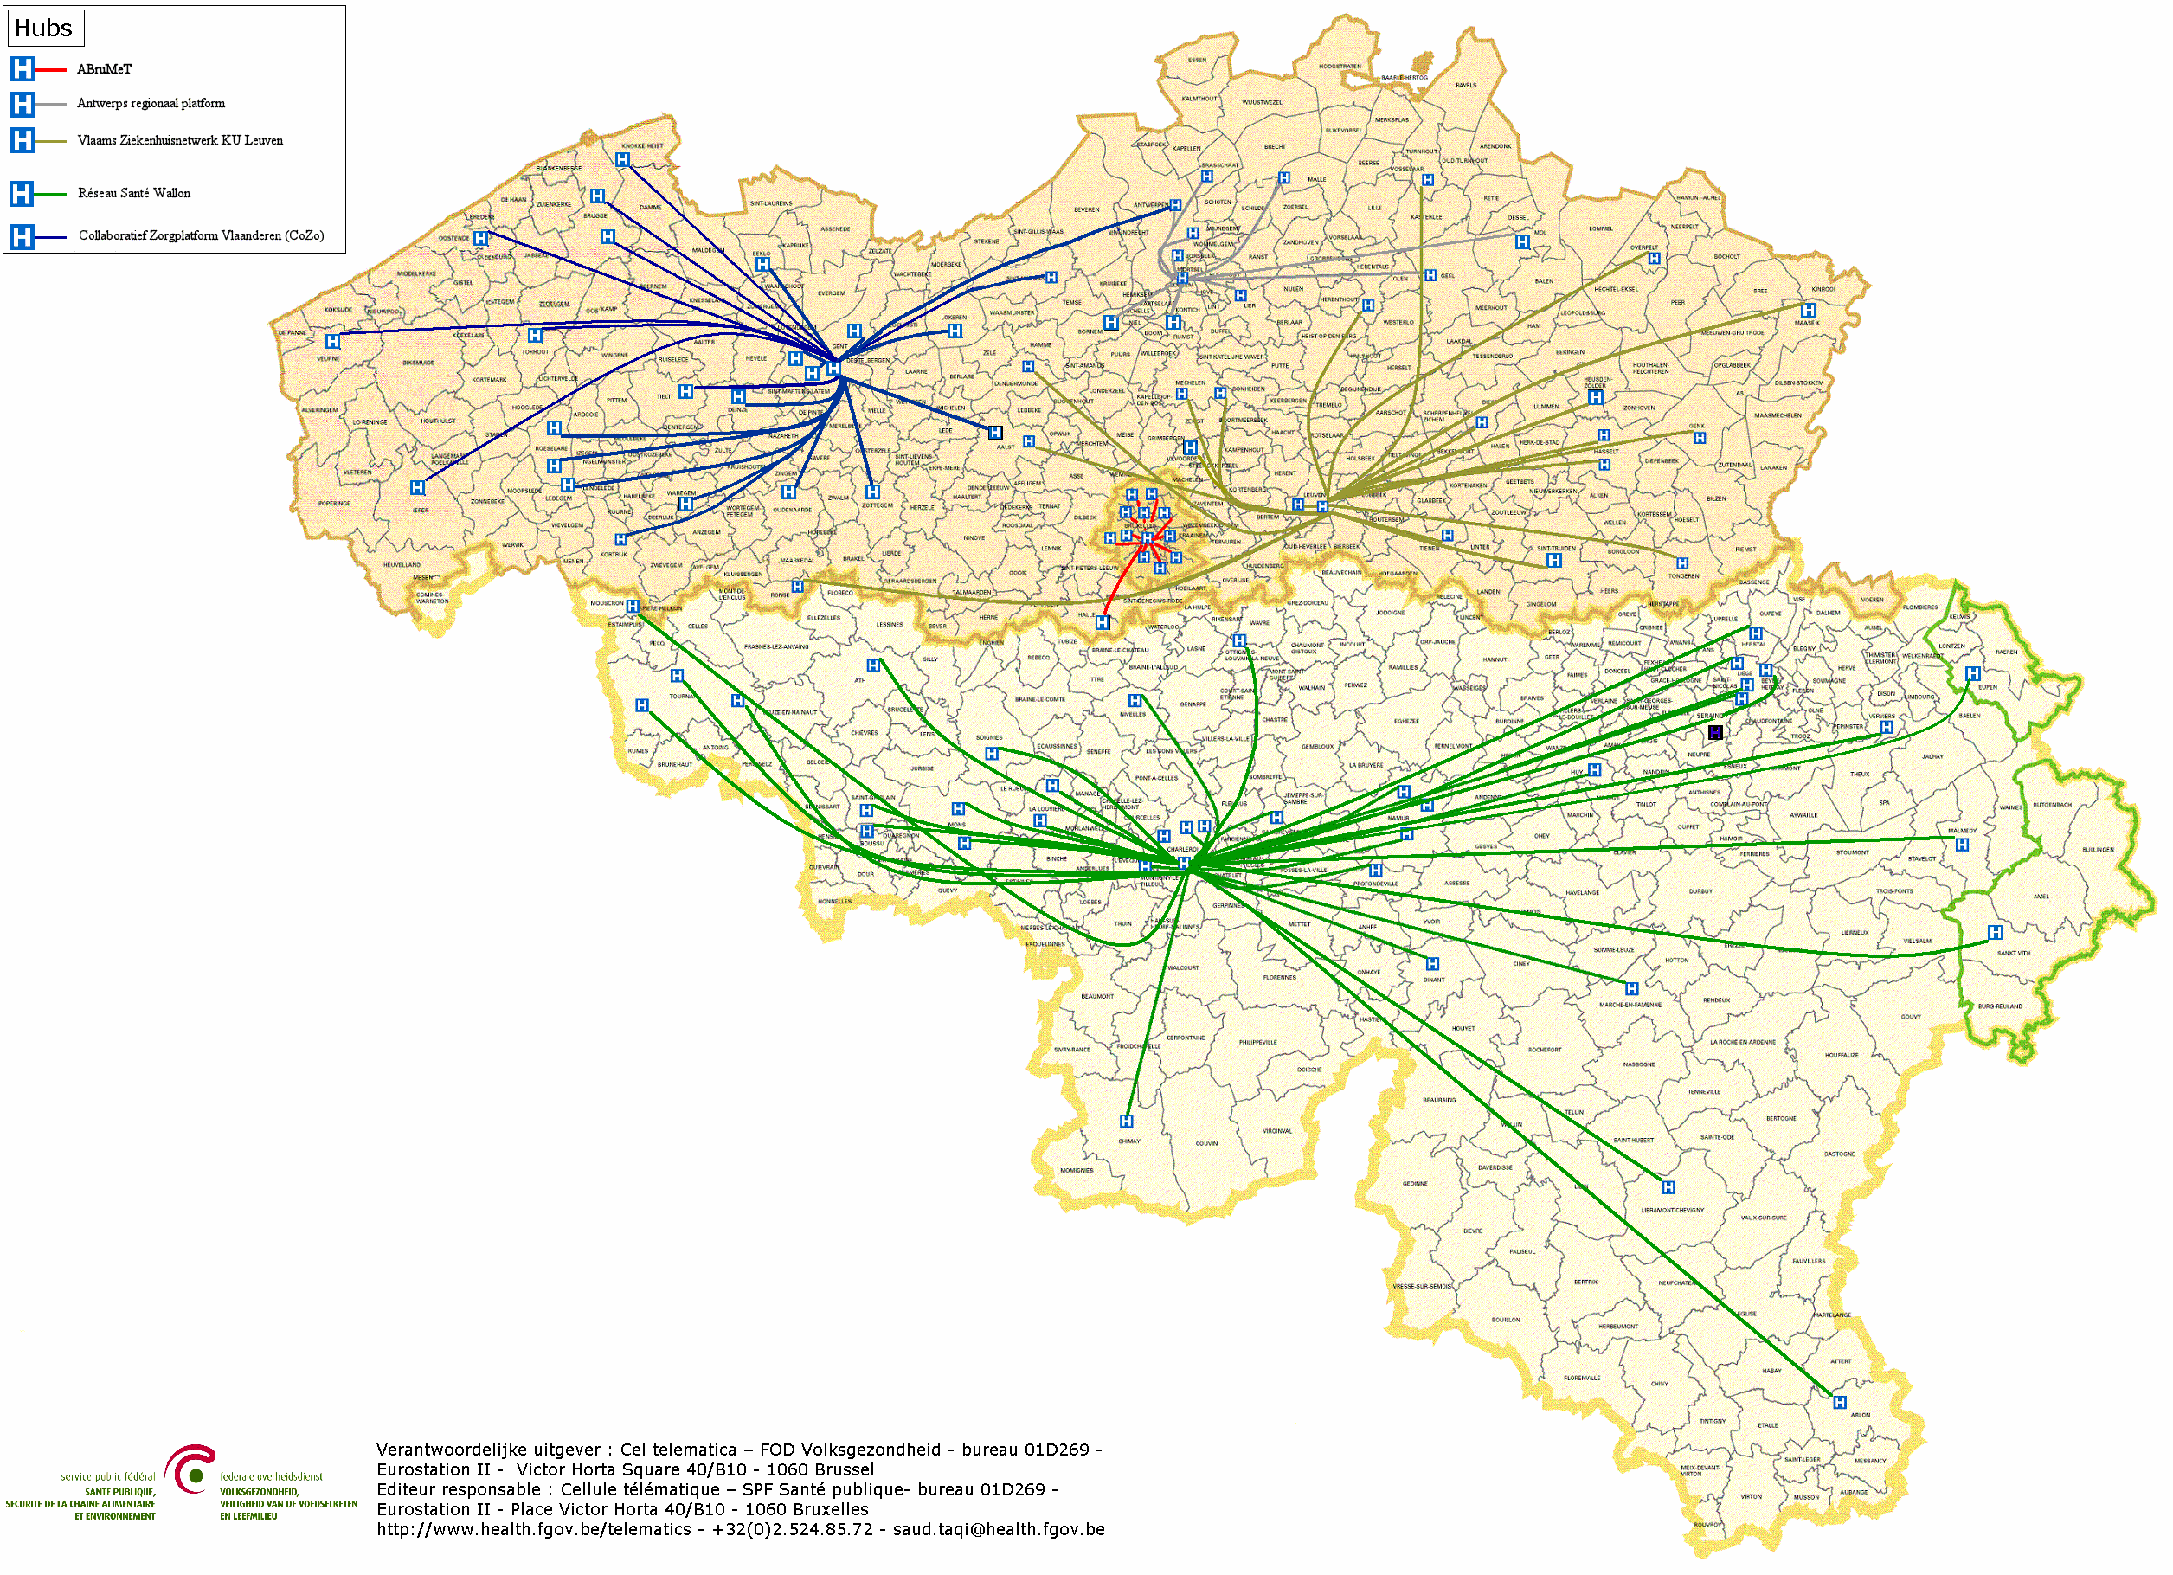

Répertoire des références (hub-metahub)
        5 hubs
        Collaboratief Zorgplatform (Cozo)
        Antwerpse Regionale Hub (ARH)
        Vlaams Ziekenhuisnetwerk KU Leuven (VZN)
        Réseau Santé Wallon (RSW)
        Réseau Santé Bruxellois (RSB)

Slide 23






Répertoire des références (hub-metahub)
3 Retrieve data from hub A
A
1 : Where can we find data?
2 : In hub A and C
4 :
All data available
3 : Retrieve data from hub C
C
B

Slide 24




Données extramurales : coffres-forts
A
InterMed
BruSafe
C
B

Slide 25

eHealthBox
boîte aux lettres électronique sécurisée, développée spécifiquement pour les prestataires et établissements de soins
objectif: assurer une communication électronique, asynchrone et sécurisée des données relatives à la santé entre les acteurs des soins de santé belges
capacité de 10 Mb parce que nous ne voulons pas qu’elle soit utilisée comme archive - possibilité d’envoyer des liens vers des images sur un serveur
disponible comme
  service web (accessible au moyen d’un logiciel)
  application web (accessible au moyen d’un navigateur)
plus d'informations
  https://www.ehealth.fgov.be/ehealthplatform/fr/boite-aux-lettres-electronique-securisee

Slide 26
eHealthBox
eHealthBox est disponible pour
  prestataires de soins individuels
  groupement de prestataires de soins
  poste de garde de médecins généralistes
  institutions de soins (au niveau de l’institution)
  institutions publiques ou de sécurité sociale qui le souhaitent (p. ex. INAMI, SPF Santé publique, mutualités, …)
il existe un service web développé par la Plate-forme eHealth qui permet d’envoyer des messages vers l’eBox citoyen et l’eBox entreprise à partir du logiciel du prestataire de soins
plus d’informations
  eBox: https://www.passezaudigital.be/ebox
  service web: https://www.ehealth.fgov.be/ehealthplatform/file/view/6fe35988ac15c50a85612144deb56533?filename=eh2ebox%20-%20Cookbook%20v1.1%20dd%2019042018.pdf

Slide 27
Consentement éclairé, relation de soins et matrice des accès
un prestataire ou un établissement de soins a uniquement accès aux données relatives à la santé d’un patient auprès d’un tiers si
  le patient a donné son consentement éclairé pour le partage de ses données de santé
  le prestataire ou l’établissement de soins a une relation de soins avec le patient
    les règles permettant de prouver une relation de soins sont fixées pour les différents types de prestataires et établissements de soins dans un règlement
  le prestataire de soins n’a pas été exclu par le patient de l’accès à ses données de santé
  les données de santé concernées sont accessibles au type de prestataire de soins concerné (ce que l’on appelle la matrice des accès)
    la matrice des accès est déterminée dans un règlement

Slide 28
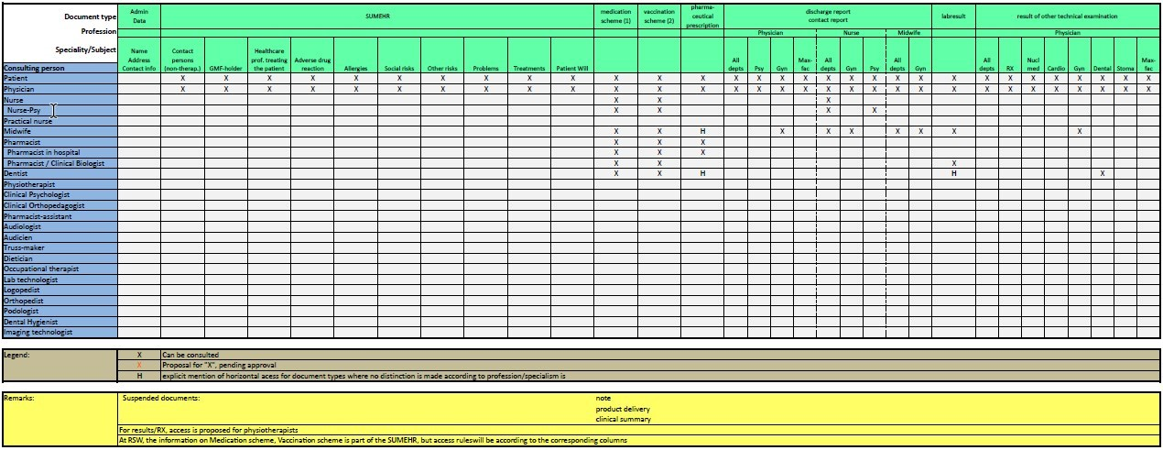
Matrice des accès actuellement en vigueur

Slide 29

Sources authentiques validées
banques de données contenant des informations fiables utiles à l’utilisation d’applications en matière d’eSanté
pour chaque source authentique, sont désignés un ou plusieurs acteurs des soins de santé qui sont responsables pour sa gestion
une source authentique peut se composer de plusieurs banques de données partielles gérées par différents acteurs des soins de santé
  CoBRHA, la source authentique des prestataires et établissements de soins, se compose par exemple de différentes banques de données, qui sont respectivement gérées par le SPF Santé publique, l’INAMI, l’AFMPS et les Communautés et Régions
plus d'informations
  https://www.ehealth.fgov.be/ehealthplatform/nl/authentieke-bronnen

Slide 30




CoBRHA (Common Base Registry for HealthCare Actors)
CoBRHA
Fichier des prestataires de soins
Cadastre des
professions de santé
Régions
Enregistrement des officines pharmaceutiques ouvertes au public et de leur pharmacien titulaire
Banque Carrefour des entreprises

Slide 31
CoBRHA
Cadastre des professions de santé
  gestionnaire: SPF Santé publique, Sécurité de la Chaîne alimentaire et Environnement
Communautés & Régions: agrément des différentes institutions telles que les hôpitaux, maisons de repos, soins à domicile
  gestionnaires:
    SPW (Service Public de Wallonie)
    WVG (Welzijn, Volksgezondheid en Gezin)
    COCOM (Commission communautaire commune de la Région de Bruxelles-Capitale)
Fichier des prestataires de soins pour remboursement par l’assurance maladie
  gestionnaire: Institut national d'assurance maladie-invalidité (INAMI)

Slide 32
CoBRHA
Enregistrement des officines pharmaceutiques ouvertes au public et de leur pharmacien titulaire
  gestionnaire: Agence fédérale des médicaments et des produits de santé (AFMPS)
Banque Carrefour des entreprises
  certaines entités ou professionnels disposent d’un numéro BCE
  la Plate-forme eHealth utilise les données de la BCE afin de consolider les informations relatives aux numéros BCE

Slide 33
CoBRHA
CoBRHA permet de répondre à 3 questions concernant un acteur des soins de santé
  qui est-il?
    cet acteur peut être un prestataire de soins individuel (médecin, infirmier, ...) ou un établissement de soins (hôpital, maison de repos, ...)
  qu’est-il autorisé à faire?
    pour un établissement de soins, cela correspond aux activités reconnues de cette institution (hôpital général, soins intensifs, SMUR/MUG, ...)
    pour un prestataire de soins, cela correspond aux professions et spécialités reconnues de cet individu (diplôme, n° INAMI, ...)
  quelles sont ses responsabilités?
    ceci correspond aux rôles joués par les acteurs des soins de santé, éventuellement vis-à-vis d'un autre acteur des soins de santé (médecin en chef d'un hôpital, …)

Slide 34
CoBRHA
contenu, notamment
  médecins (médecins généralistes et spécialistes)
  dentistes
  pharmaciens
  pharmacies hospitalières
  kinésithérapeutes
  infirmiers (à domicile)
  sages-femmes
  logopèdes
  podologues
  diététiciens
actuellement dans SAMM, bientôt dans CoBRHA
  hôpitaux
  centres de services de soins (MRPA/MRS)
  services de soins à domicile

Slide 35



SAM (source authentique des médicaments)
SAM
Modalités de remboursement
Prix
Matières premières / formules pour préparations magistrales - autres produits / non-médicaments
Données d’enregistrement
Groupes pharmacothérapeutiques et autres données

Slide 36
SAM (source authentique des médicaments)
banque de données de référence des médicaments, mise à disposition en « open source » par les instances compétentes en matière de médicaments
données gérées par
  l’AFMPS (données d’enregistrement)
  le CBIP (groupes pharmacothérapeutiques, p.ex. clusters DCI et autres données, p.ex. nom de prescription des conditionnements)
  l’INAMI (modalités de remboursement)
  le SPF Economie (prix)
  l'APB (matières premières / formules pour préparations magistrales - autres produits / non-médicaments)

Slide 37
SAM (source authentique des médicaments)
étendue se limite à l’information publique sur les médicaments autorisés (y compris les produits radiopharmaceutiques et les matières premières pour les préparations magistrales)
  + un ensemble minimum de données sur les non-médicaments qui peuvent également être prescrits
initialement, la SAM a été mise en place comme banque de données de référence pour les médicaments « chapitre IV » (« SAM 1.0 ») dans le cadre de la procédure électronique de demandes d’autorisation de remboursement
à présent, la SAM est la banque de données de référence pour l’appui du processus complet des médicaments (par ex. pour la prescription électronique).

Slide 38



MyCareNet
Webapp
Service web
Horodatage électronique (timestamping)
Gestion intégrée des utilisateurs et des accès
Boîte aux lettres électronique sécurisée
Gestion de loggings
Sources authentiques

Slide 39

Recip-e
Webapp
Service web
Certificats eHealth
Gestion intégrée des utilisateurs et des accès
Chiffrement end-to-end
Coordination de sous-processus électroniques
Secure Token Service (Single sign-on)
Gestion de loggings
Sources authentiques

Slide 40






Hubs
BruSafe
InterMed
VitaLink
Répertoire des références
Certificats eHealth
Gestion intégrée des utilisateurs et des accès
Système de chiffrement end-to-end
Sources authentiques

Slide 41



Relations de soins
Banque de données nationale des relations de soins
Détenteurs du DMG
Répertoire des références
Certificats eHealth
Gestion intégrée des utilisateurs et des accès
Système de chiffrement end-to-end
Sources authentiques

Slide 42
Dossier pharmaceutique partagé (DPP)
initiative collective, professionnelle et volontaire des officines belges ouvertes au public
s’inscrit dans la fourniture de moyens visant à soutenir les soins pharmaceutiques que le pharmacien fournit au service de la société
services de base de la Plate-forme eHealth utilisés
  certificats eHealth
  gestion intégrée des utilisateurs et des accès
  coordination de sous-processus électroniques
  timestamping
  le chiffrement end-to-end

Slide 43

Mediprima
système informatique permettant de gérer les prises en charge de l’aide médicale par les CPAS
services de base de la Plate-forme eHealth utilisés
  gestion intégrée des utilisateurs et des accès
  gestion des loggings

Slide 44
Registre Central de Traçabilité (RCT)
permet aux prestataires et établissements de soins et à leurs systèmes d’enregistrer et de consulter des implantations et des retraits d’implants
services de base de la Plate-forme eHealth utilisés
  certificats eHealth
  gestion intégrée des utilisateurs et des accès
  timestamping
  le chiffrement end-to-end
  codage
  consultation du registre national et des registres de la Banque Carrefour de la sécurité sociale

Slide 45

Welcome Pack
la Plate-forme eHealth met à la disposition des partenaires un inventaire détaillé des informations utiles à l'intégration de ses différents services
ce catalogue comprend tout
  « ce qu’il faut savoir »
  « ce qu’il faut comprendre »
  « ce qu’il faut prévoir » avant de démarrer un projet
ce catalogue est censé être connu par tout le monde qui collabore avec la Plate-forme eHealth, quel que soit son niveau ou sa qualité
plus d'informations
  https://www.ehealth.fgov.be/ehealthplatform/fr/service-welcome-pack

Slide 46
Welcome Pack
tout service de base est décrit en détail dans une fiche spécifique contenant
  la définition du service
  ses fonctionnalités
  les dépendances, recommandations et avertissements utiles pour l’intégration du service
  les adresses de contact spécifiques des équipes de la Plate-forme eHealth
un chapitre est consacré au processus de nos projets
peut être consulté en ligne ou hors ligne (possibilité de télécharger le document en format pdf)

Slide 47

Plate-forme eHealth sur le portail de l’eSanté

Slide 48
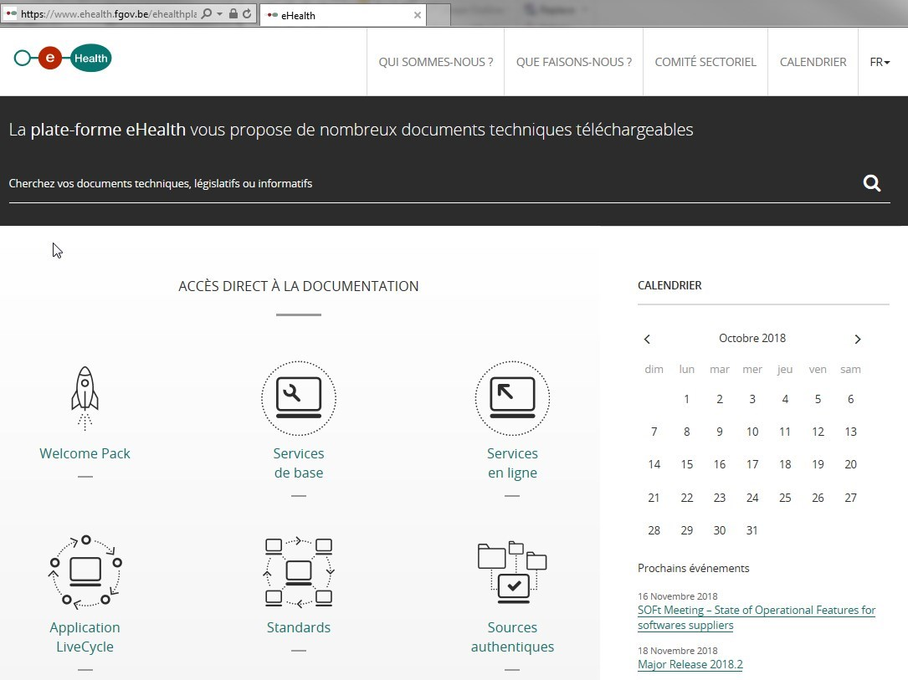
Plate-forme eHealth sur le portail de l’eSanté

Slide 49
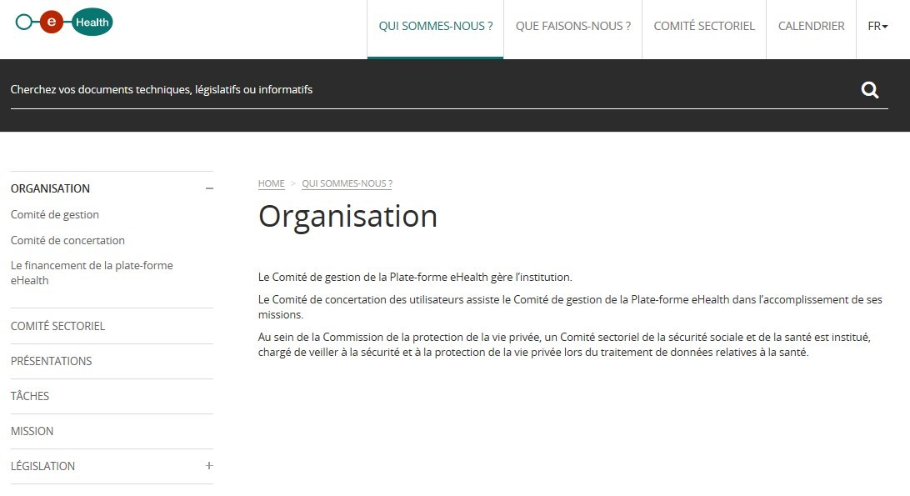
Plate-forme eHealth sur le portail de l’eSanté

Slide 50
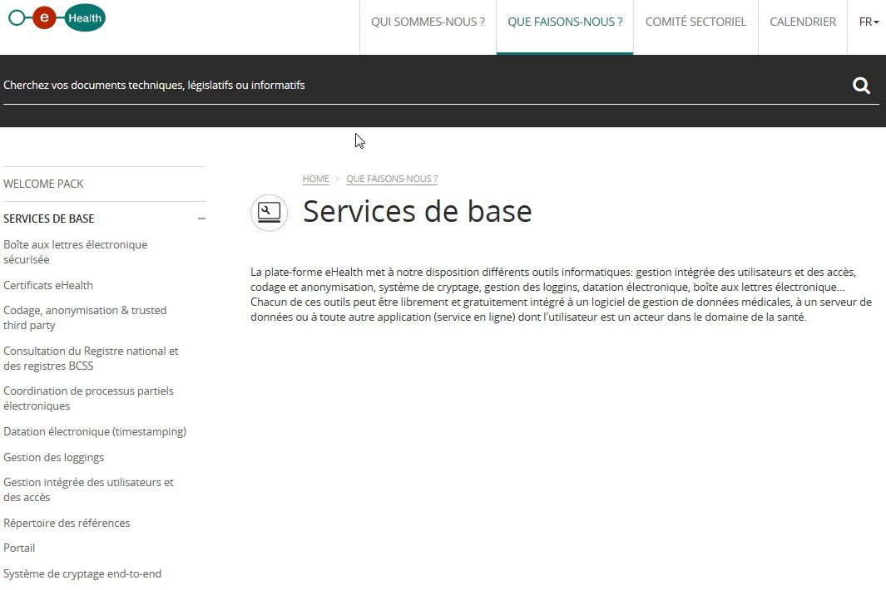
Plate-forme eHealth sur le portail de l’eSanté

Slide 51

Plate-forme eHealth sur le portail de l’eSanté

Slide 52
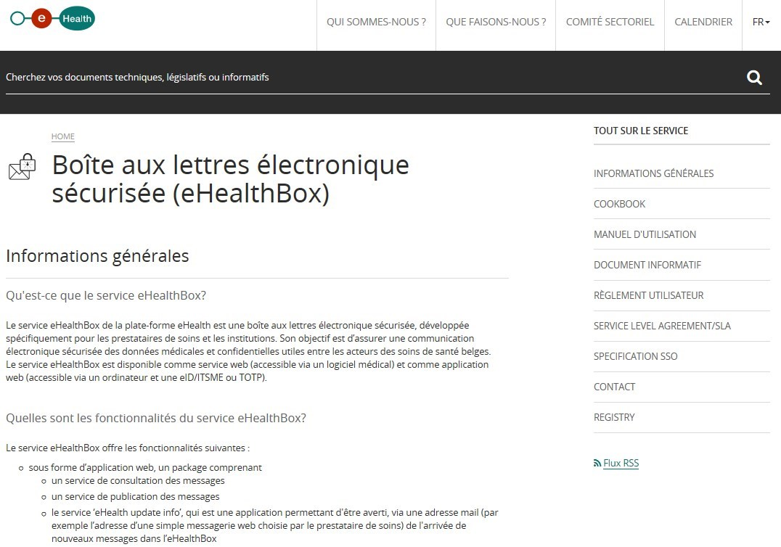
Plate-forme eHealth sur le portail de l’eSanté

Slide 53
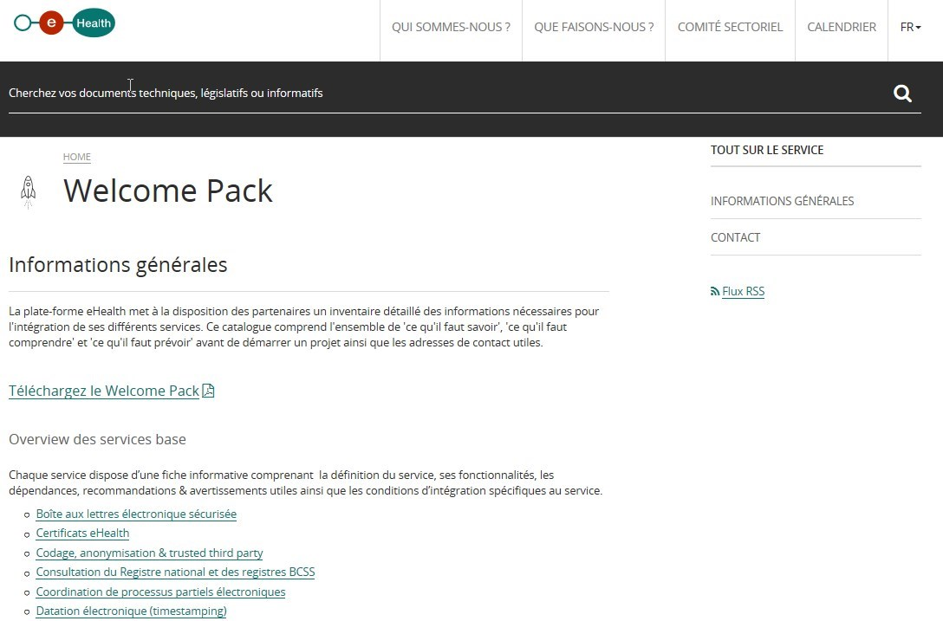
Plate-forme eHealth sur le portail de l’eSanté

Slide 54
Organes de gouvernance
Comité de gestion de la Plate-forme eHealth
  gère l’institution
  composition
    représentants des prestataires et établissements de soins
    représentants des mutualités
    représentants des services publics en charge de la santé de tous les niveaux de pouvoir
    représentants du ministre fédéral de la Santé publique et d’Agoria
Comité de concertation des utilisateurs
  organe consultatif
  assiste le Comité de gestion de la Plate-forme eHealth dans le cadre de l’exécution de ses missions
  a des groupes de travail fixes et thématiques

Slide 55
Organes de gouvernance
Comité de sécurité de l’information nommé par le Parlement (anciennement, le Comité sectoriel de la Santé institué auprès de la Commission de la protection de la vie privée)
  rend des autorisations ayant force de loi en vue de l’échange de données de santé
  fixe les règles relatives à la sécurité de l'information et à la protection de la vie privée lors du traitement de données relatives à la santé
Conférence interministérielle santé publique
  Ministres de la Santé de tous les niveaux de pouvoir
  préparation par le groupe de travail intercabinet (GTI)
  coordination de la politique de la santé

Slide 56
Organes de gouvernance
comité directeur fédéral
  membres des services publics fédéraux et du Cabinet du Ministre De Block représentés au sein du Comité de gestion de la Plate-forme eHealth
  alignement entre les institutions concernées
comité directeur Vitalink
G-Cloud
  la plate-forme eHealth héberge ses services de base dans le G-Cloud
  le G-Cloud est une infrastructure commune de l’ensemble des services publics fédéraux et de l’asbl Smals dans des centres de données propres
  plus d’informations sur le G-Cloud
    https://www.gcloud.belgium.be/

Slide 57
Organisation interne Plate-forme eHealth
Administration générale
Frank Robben
(Thibaut Duvillier)
Gestion des programmes, des projets & des clients
Thibaut Duvillier
Développement des applications & service management
Michel Stuckens
Innovation & soutien à la décision
Peter Maes
Audit interne & sécurité de l'information
Kurt Maekelberghe
Management des ressources
Régis Pierlot
Chefs de projet
Architectes
Juriste
Ressources humaines
Interopérabilité technique
Analystes fonctionnels
Communication
Budget & finances
Ingénieurs d’application
(statisticien)
Facility management
Développeurs d’application
Risk management & internal control
Service management
Management Information System
Data management
Traducteurs
Vertalers
CORE
VALUE-ADDED
I&S
SUPPORTING

Slide 58
Organisation du G-Cloud
Gouvernement
G-Cloud Operations & Programme Board
G-Cloud Strategic Board
SPF/SPP
(SPF horizontaux, SPF FIN, Belnet, …)
IPSS/OIP (BCSS, ...)
Association de SPF/SPP/OIP
Firmes TIC privées sous la direction SPF/IPSS/...
3 collèges (SPF, IPSS, OIP)
SIT (managers TIC des SPF, IPSS, OIP)
Service
owners

Slide 59
Operational excellence – souhait des parties prenantes
utilisateurs finaux individuels & petits établissements de soins sans connaissances informatiques
  applications destinées aux utilisateurs finaux performantes et disponibles
  prestation de services intégrée (un seul environnement, single sign on)
  répondant à leurs besoins
  business continuity
  appui et formation fonctionnels
  transparence en cas d’interventions et de problèmes
  un seul helpdesk fonctionnel
établissements de soins de plus grande taille avec service informatique & fournisseurs de logiciels
  environnements de test
  services web performants et disponibles
  business continuity
  appui et formation techniques
  transparence en cas d’interventions et de problèmes
  répartition précise des tâches entre les helpdesks

Slide 60
Operational excellence
Architecture & encadrement partenaires
objectif: architecture qui tient compte des restrictions de contexte et qui soutient les souhaits des parties prenantes de manière optimale
méthode: choix et mise en œuvre progressive
  maintien de la division actuelle en systèmes partiels ou davantage de consolidation?
    centres de données et infrastructure ICT
    sources authentiques auprès des autorités (CoBRHA, SAM, ...)
    auprès des partenaires
  cloud sécurisé pour les prestataires de soins et établissements de soins?
  clients légers vs clients lourds
  répartition des tâches - fournisseurs de logiciels
  mode d’encadrement des fournisseurs de logiciels
    marché libre et tests? cahier des charges?
    uniquement financement des utilisateurs finaux ou aussi financement direct des fournisseurs de logiciels?
  catalogue de composants ouverts, réutilisables?
organisation
  chef de projet : Plate-forme eHealth
  autres instances concernées: CIM, SPF SP, INAMI, CIN, Recip-e, coffres-forts santé, fournisseurs de logiciels

Slide 61
Operational excellence
SLA’s & service management
objectif: applications destinées aux utilisateurs finaux et services web performants et disponibles
méthode
  SLA
    relatifs à la disponibilité et à la performance
    difficulté: end-to-end
  supprimer les single points of failures (SPOF) dans tous les environnements (p.ex. troisième centre de données de secours pour Plate-forme eHealth)
  surveillance de bout en bout
  dashboard central & supervision
  gestion des incidents
  gestion des problèmes
  planning de capacité
  calendrier des releases & interventions accessibles au public
  importance de l’exhaustivité !
organisation
  chef de projet : Plate-forme eHealth
  autres instances concernées: fournisseurs de logiciels, SPF SP, INAMI, Communautés & Régions, CIN, Recip-e, coffres-forts de santé

Slide 62
Operational excellence
Documentation, helpdesk & support
objectif: documentation claire que l’on peut facilement retrouver pour les différentes parties prenantes et single point of contact en matière de helpdesk et support pour chaque partie prenante
méthode
  distinction utilisateurs finaux d’une part et fournisseurs de logiciels / sections informatiques d’autre part
  documentation claire que l’on peut facilement retrouver
    fournie par le propriétaire de chaque service avec différents niveaux de détail
    sur la base d’un cadre notionnel commun
    disponible de manière intégrée sur le portail eSanté
  helpdesk & support
    la maison de logiciels organise le helpdesk et le support pour les utilisateurs de la première ligne
    le propriétaire du service organise le helpdesk et le support pour les sources authentiques et les nouveaux services à valeur ajoutée
    le helpdesk et le support de la Plate-forme eHealth sont uniquement accessibles aux maisons de logiciels, aux sections informatiques et aux propriétaires de services à valeur ajoutée
organisation
  chef de projet : Plate-forme eHealth
  autres instances concernées: fournisseurs de logiciels, SPF SP, INAMI, Communautés & Régions, CIN, Recip-e

Slide 63
Operational excellence
Environnements de test
objectif: pour les fournisseurs de logiciels, les sections informatiques des établissements de soins et les développeurs de services à valeur ajoutée, mise à la disposition d’environnements de test intégrés
méthode
  mise à la disposition d’environnements de tests intégrés et leur documentation par
    la Plate-forme eHealth pour les services de base
    tout offreur de services utilisés au niveau externe (p.ex. SPF BOSA, registre national)
    tout offreur d’une source authentique pour la mise à la disposition de la source authentique
  mise à la disposition de sets de données de test coordonnés et leur documentation
  tests unitaires et tests de bout en bout
  minilabs pour le soutien par la communauté
organisation
  chef de projet : Plate-forme eHealth
  autres institutions concernées: SPF SP, INAMI, SPF BOSA, Registre national, Régions & Communautés, CIN, Recip-e, autres offreurs de sources authentiques

Slide 64
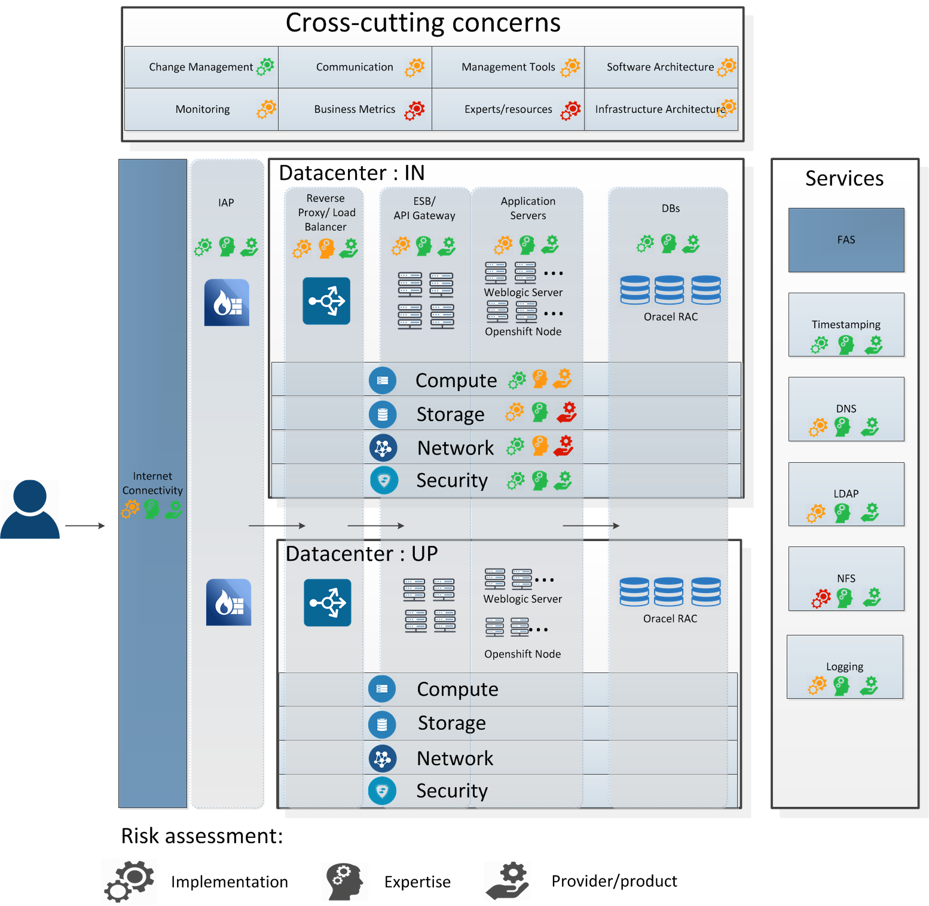

Slide 65
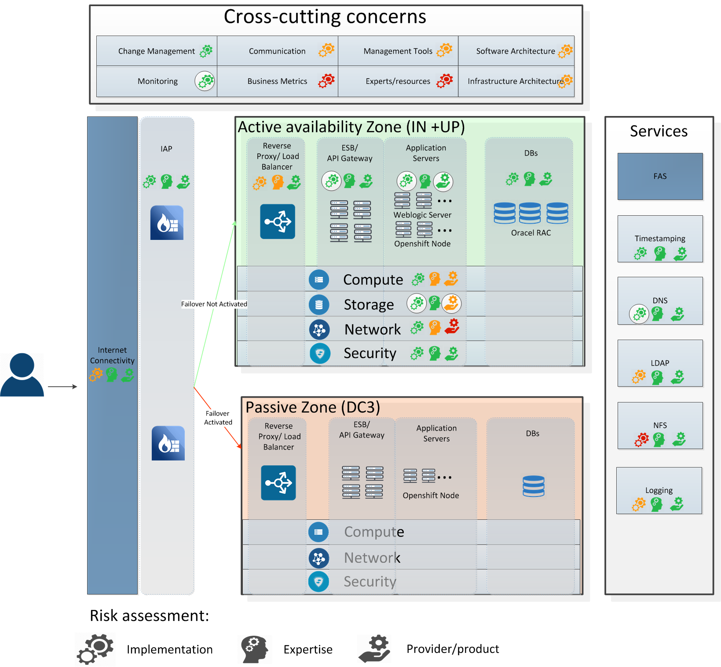

Slide 66
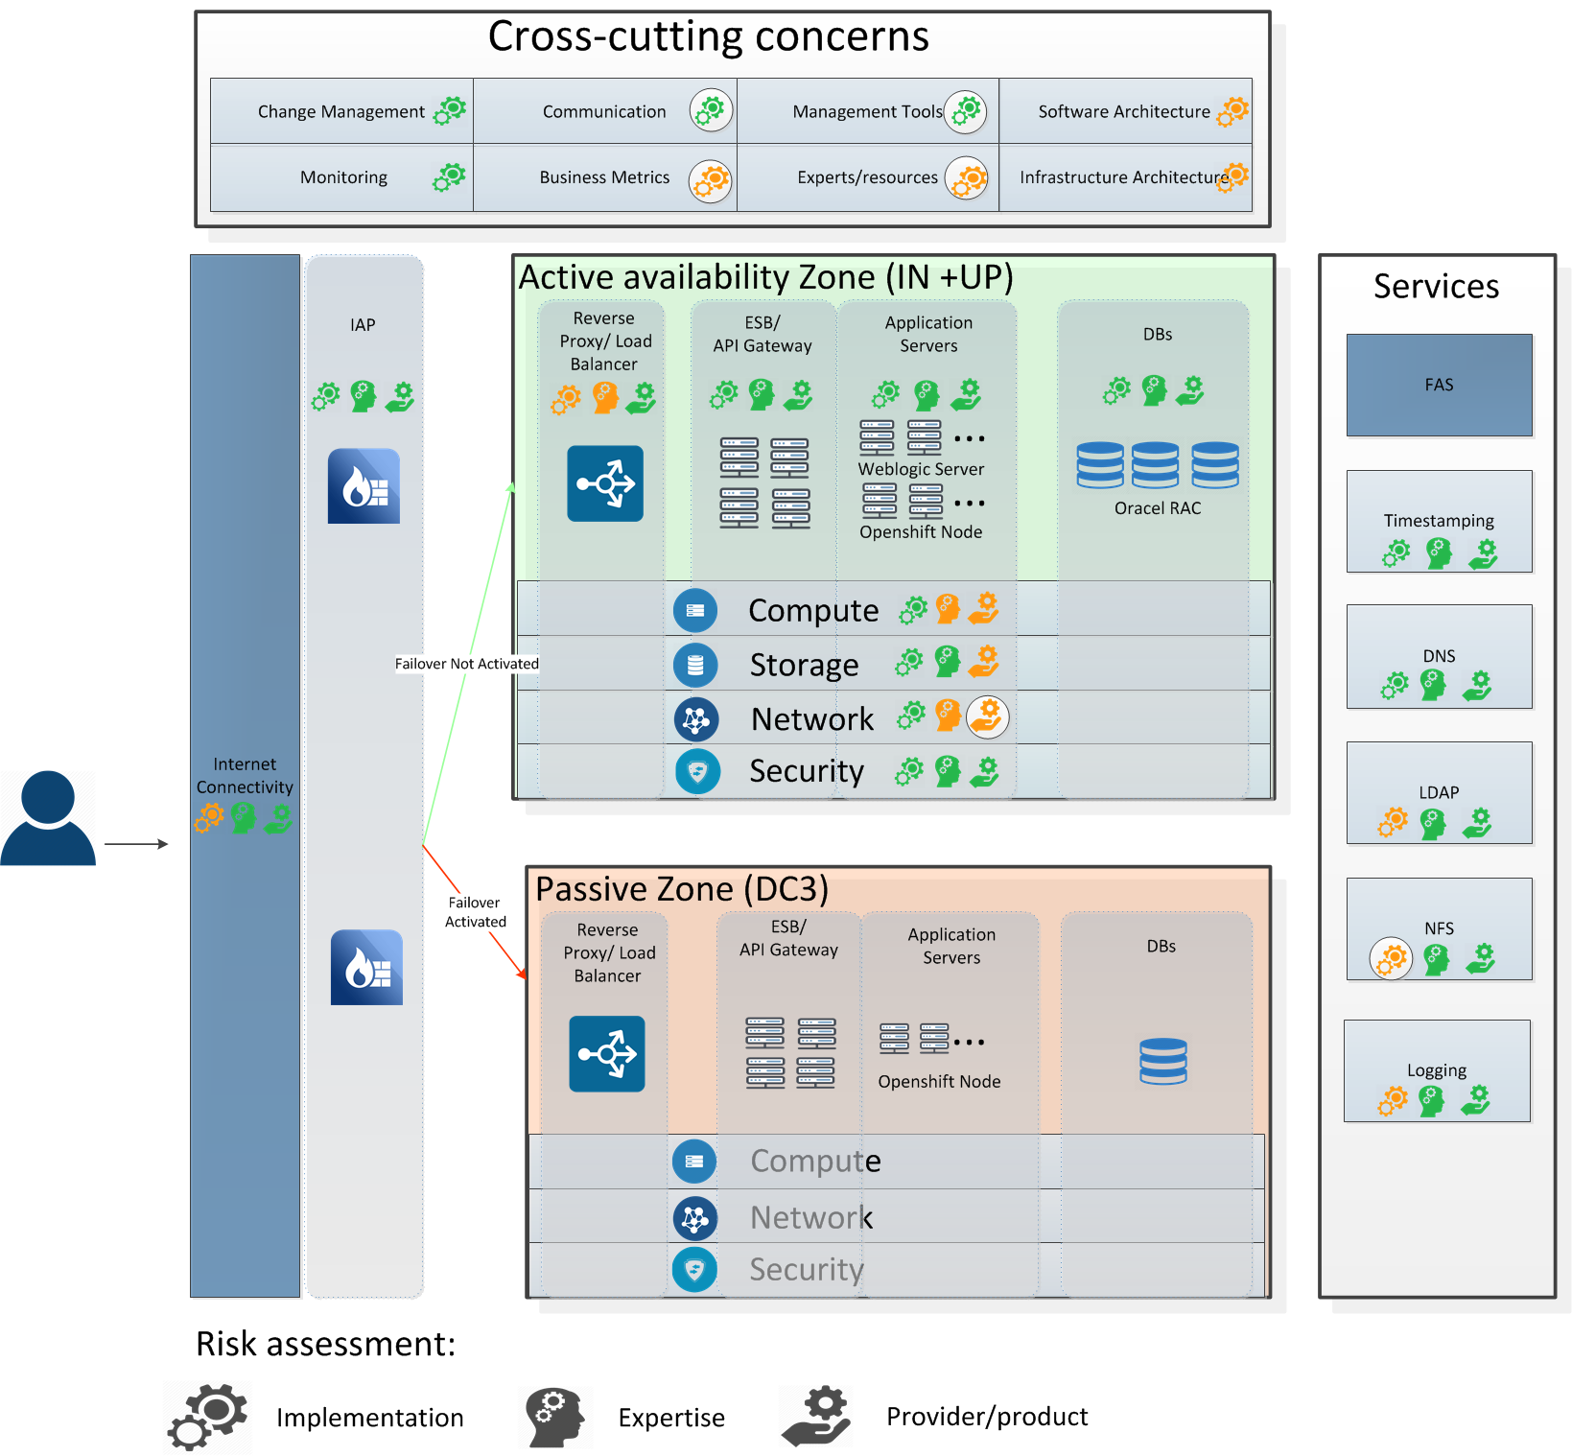

Slide 67

Procédures de Business Continuity
objectif: procédures opérationnelles de business continuity (BCP) par type d’utilisateur final
  pharmaciens
  médecins (généralistes)
  infirmiers à domicile
  hôpitaux
méthode
  les besoins fonctionnels auxquels il faut toujours satisfaire, sont fixés en concertation avec les représentants des utilisateurs finaux
  suppression de l’ensemble des single points of failure (SPOF) dans tous les environnements (pour tout composant crucial, il existe une alternative dans un autre environnement)
  plan de mise en œuvre avec itérations
  communication via le site web https://www.status.ehealth.fgov.be/
  formation via éénlijn, e-Santé Wallonie, eHealth Academy
  dashboard intégré relatif au statut des services (disponibilité, performance)
  mécanismes de feedback concernant l’utilisation effective du BCP

Slide 68
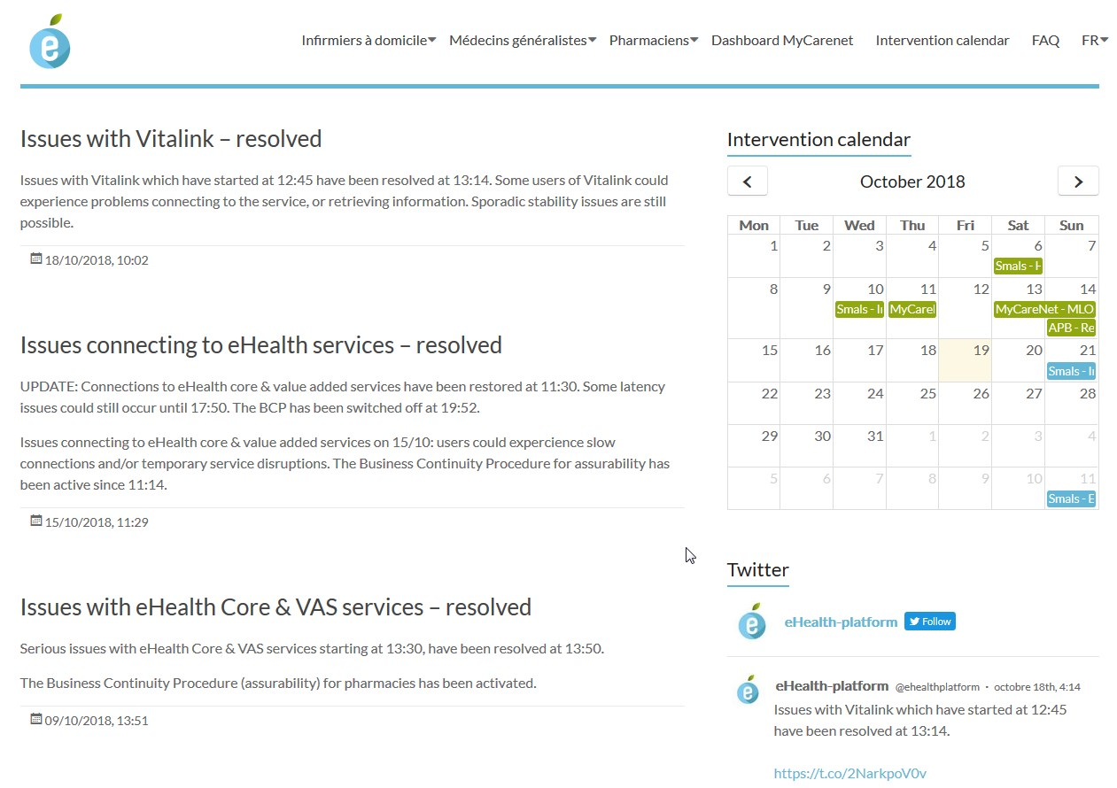
Nouveau site web et compte twitter
www.status.ehealth.fgov.be
compte Twitter @ehealthplatform

Slide 69
BCP pharmaciens
thèmes
  authentification lors de la connexion
  disposer d’une prescription
  consulter l’état d’assurabilité d’un patient
  consulter les accords du « chapitre IV »
  consulter et actualiser le Dossier Pharmaceutique Partagé (DPP)
  archiver les prescriptions électroniques exécutées (RAOTD)
opérationnel
plus d’informations
  https://www.status.ehealth.fgov.be/fr/pharmaciens/business-continuity/

Slide 70
BCP médecins généralistes
thèmes
  authentification lors de la connexion
  consulter des documents électroniques disponibles via le système hub-metahub (documents dans les hôpitaux, les laboratoires, les centres d’imagerie médicale, …)
  consulter le statut vaccinal d’un patient
  consulter le SumEHR d’un patient
  créer une prescription
  consulter l’état d’assurabilité d’un patient
  transfert électronique à la mutualité de l’attestation de soins donnés au patient (eAttest)
  facturation électronique à la mutualité pour un patient qui bénéfice du système du tiers payant (eFact)
en développement selon planning convenu avec les partenaires
plus d’informations
  https://www.status.ehealth.fgov.be/fr/medecins-generalistes/business-continuity/

Slide 71

MERCI !
Des questions ?
frank.robben@ehealth.fgov.be
@FrRobben
https://www.ehealth.fgov.be
https://www.ksz.fgov.be
https://www.frankrobben.be

